Slide 1
Informační systémy pro pedagogy
7. Internetové zdroje

Slide 2
Důvěryhodnost webových stránek
Jsou všechny zdroje na webu důvěryhodné? Podle jakých kritérií byste posuzovali důvěryhodnost nalezených stránek?
?

Slide 3
Webové vyhledávácí stroje
Index – jak vypadá a k čemu slouží?
Google, Bing
Vytváření indexu – roboti navštěvují stránky, vytvářejí jejich kopie pro pozdější indexaci (crawling) – pouze stránky, na které vedou odkazy

Slide 4
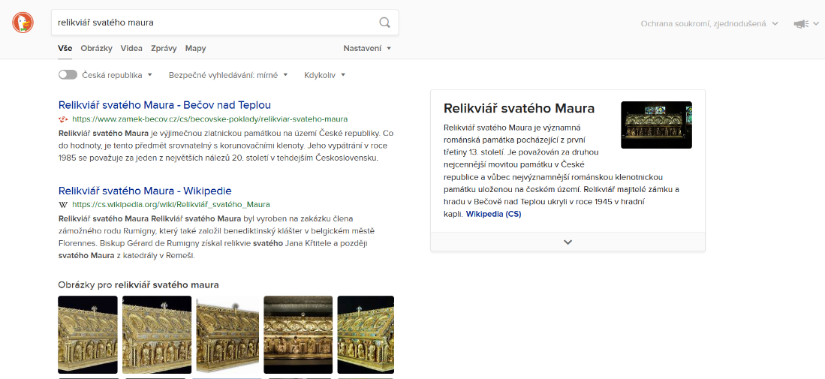
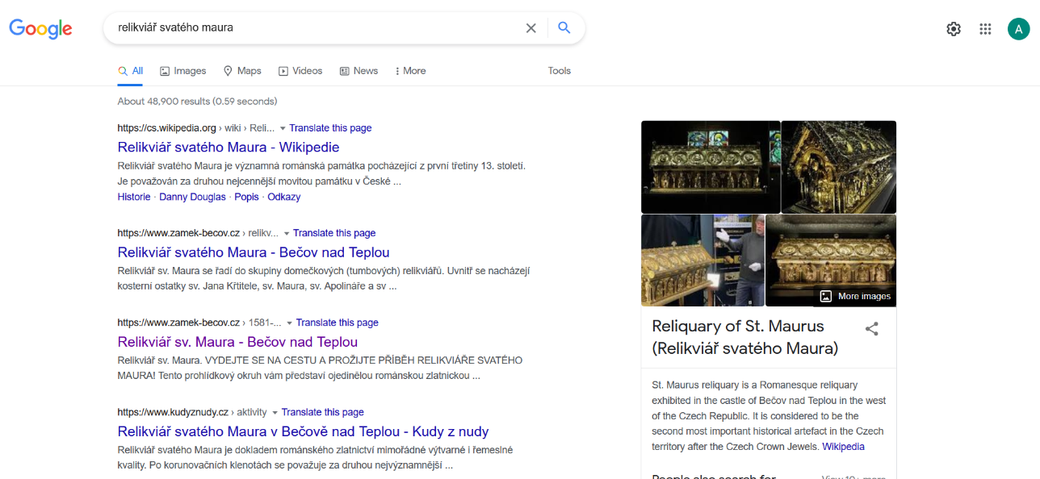
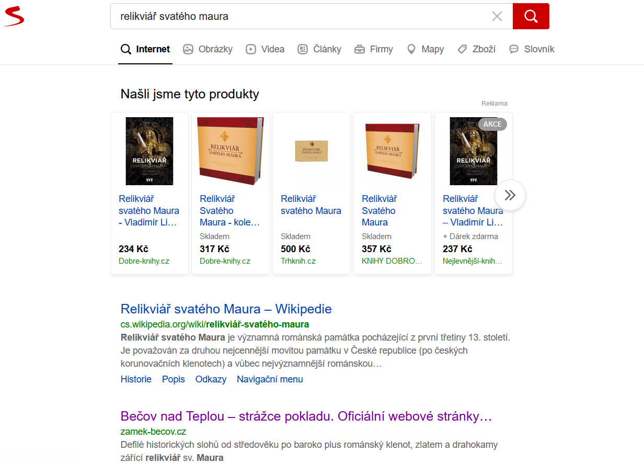
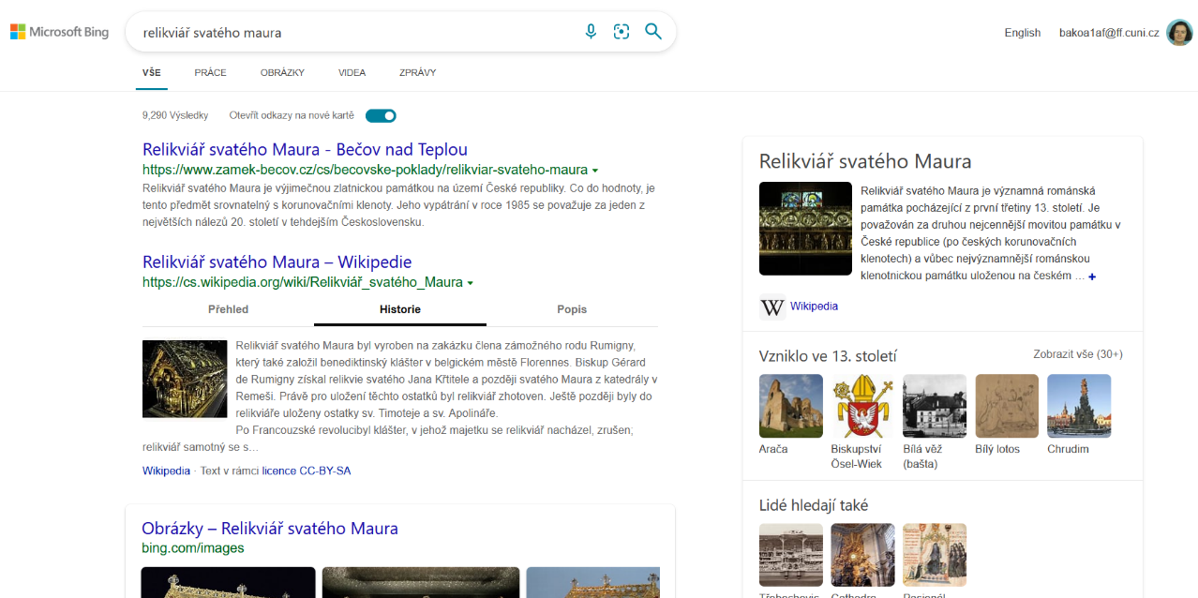
Webové vyhledávácí stroje
V čem se liší ?

Slide 5
Webové vyhledávací stroje
Vyhledávání
  Pracují s dotazy v přirozeném jazyce
  Stemming, sémantické vyhledávání (příbuzná slova)
  Návrhy dotazů
Řazení výsledků
  Podle relevance - výskyt klíčových slov, důvěryhodnost stránek, odkazy – link analysis
  SEO (search engine optimization) – optimalizace stránek za účelem dosažení dobré pozice ve výsledcích vyhledávání

Slide 6
cvičení
Vyhledejte zajímavé stránky/profily na sociálních sítích z oblasti pedagogiky/výchovy/vzdělávání
Jaké typy informací můžeme najít v těchto zdrojích?

Slide 7
Viditelný x neviditelný web
Viditelný (povrchový) web – zdroje a dokumenty, které jsou nalezitelné vyhledávači
Neviditelný (hluboký) web – zdroje a dokumenty, které nejsou běžnými vyhledávacími službami indexována
  Informace uložené v databázích
  Zdroje a informace přístupné pouze autorizovaným uživatelům (často na komerčním základě)
  Dokumenty v jiných formátech než HTML
Temný web (dark web) - úmyslně skrývaný obsah, běžnými prostředky nedostupný, mnohdy má ilegální charakter

Slide 8
Google Scholar
Nástroj pro vyhledávání vědecké literatury na webu
Při řazení podle relevance bere v úvahu počet citací jednotlivých článků
Umožňuje vytvářet vlastní „vědecký“ profil, sleduje citace a počítá h-index
  Lze zjistit i citace mimo WoS a Scopus, ale nejsou oficiálně uznávané
  Vzhledem k automatizovanému zpracování lze očekávat větší chybovost

Slide 9
cvičení
Vyhledejte prostřednictvím Google Scholar články k Vašemu tématu v češtině i v jiném jazyce
Zjistěte jejich dostupnost pro UK

Slide 10
Internet a autorské právo
i obsah volně dostupný na internetu je autorským dílem
stažením textů, fotografií, videí či jiného obsahu z internetu a jejich umístěním do své webové či jiné prezentace bez souhlasu autora se dopouštíme protiprávního jednání

Slide 11
Internet a autorské právo
i obsah volně dostupný na internetu je autorským dílem
stažením textů, fotografií, videí či jiného obsahu z internetu a jejich umístěním do své webové či jiné prezentace bez souhlasu autora se dopouštíme protiprávního jednání

Slide 12
Jak nakládat s dokumenty nalezenými na internetu
bez označení licence
  můžeme
    použít pro vlastní potřebu – uložit si na svoje zařízení, vytisknout
    použít výňatky – text, ilustrace, nákresy aj. – v odůvodněné míře s uvedením odkazu na zdroj - citace
    umístit na svůj web či do prezentace odkaz na dílo
  nemůžeme
    volně šířit, např. umístit kompletně na svůj web či do svojí prezentace
s označením licence, např Creative Commons
  s dílem nakládáme podle pravidel licence

Slide 13
Jak nakládat s dokumenty nalezenými na internetu
bez označení licence
  můžeme
    použít pro vlastní potřebu – uložit si na svoje zařízení, vytisknout
    použít výňatky – text, ilustrace, nákresy aj. – v odůvodněné míře s uvedením odkazu na zdroj - citace
    umístit na svůj web či do prezentace odkaz na dílo
  nemůžeme
    volně šířit, např. umístit kompletně na svůj web či do svojí prezentace
s označením licence, např Creative Commons
  s dílem nakládáme podle pravidel licence

Slide 14
Licence Creative Commons
https://www.creativecommons.cz/uvod/
soubor veřejných licencí
autor jejich prostřednictvím nabízí neurčitému počtu potenciálních uživatelů licenční smlouvu, na základě které jim poskytuje některá svá práva k dílu a jiná si vyhrazuje
nadstavba autorského práva, vychází z občanského zákoníku (§ 2358 – 2389 Zákona č. 89/2012 Sb., občanský zákoník)
kombinace licenčních prvků
prvky jsou vyjádřeny piktogramy – mezinárodní srozumitelnost

Slide 15
Licence Creative Commons
https://www.creativecommons.cz/uvod/
soubor veřejných licencí
autor jejich prostřednictvím nabízí neurčitému počtu potenciálních uživatelů licenční smlouvu, na základě které jim poskytuje některá svá práva k dílu a jiná si vyhrazuje
nadstavba autorského práva, vychází z občanského zákoníku (§ 2358 – 2389 Zákona č. 89/2012 Sb., občanský zákoník)
kombinace licenčních prvků
prvky jsou vyjádřeny piktogramy – mezinárodní srozumitelnost

Slide 16
Licence Creative Commons
Najděte dokumenty v libovolném formátu (textové dokumenty, obrázky, videa…) označené různými variantami CC licence. Dokážete u každého z nich říci, jak s ním nakládat?
?

